Slide 1

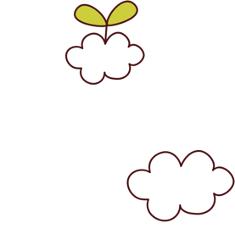


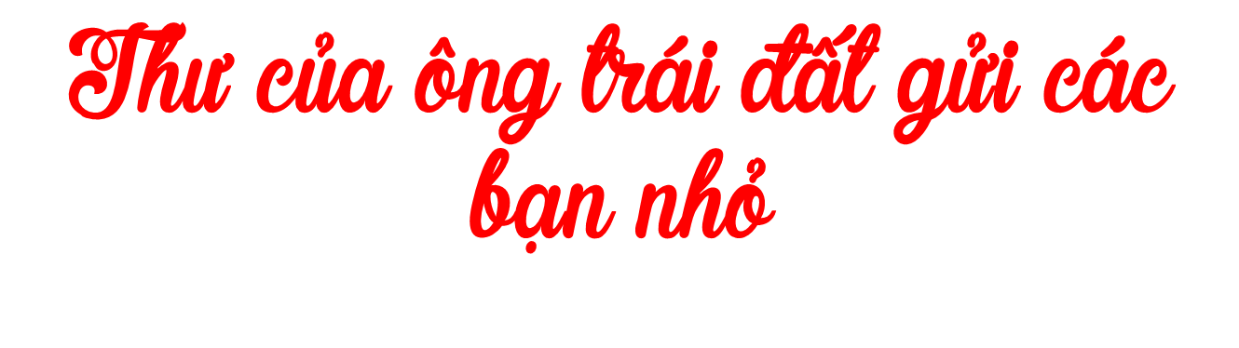

Bài 27 – Tiết 1, 2

Slide 2

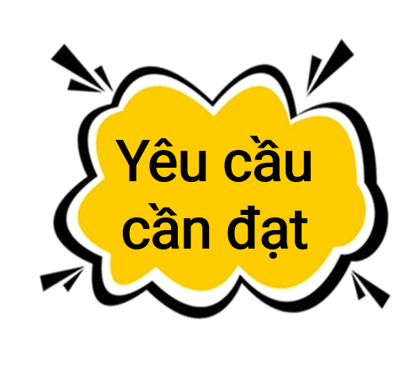
Đọc đúng , rõ ràng bài Thư của ông Trái Đất gửi các bạn nhỏ.
Bước đầu biết thể hiện ngữ điệu phù hợp với cảm xúc của nhân vật ông Trái Đất. Biết nghỉ hơi ở chỗ có dấu câu.
Nhận biết được một số thông tin về Trái Đất, tìm được ý chính của mỗi đoạn.
Hiểu nội dung bài: Hãy chung tay giữ gìn, bảo vệ Trái Đất.

Slide 3
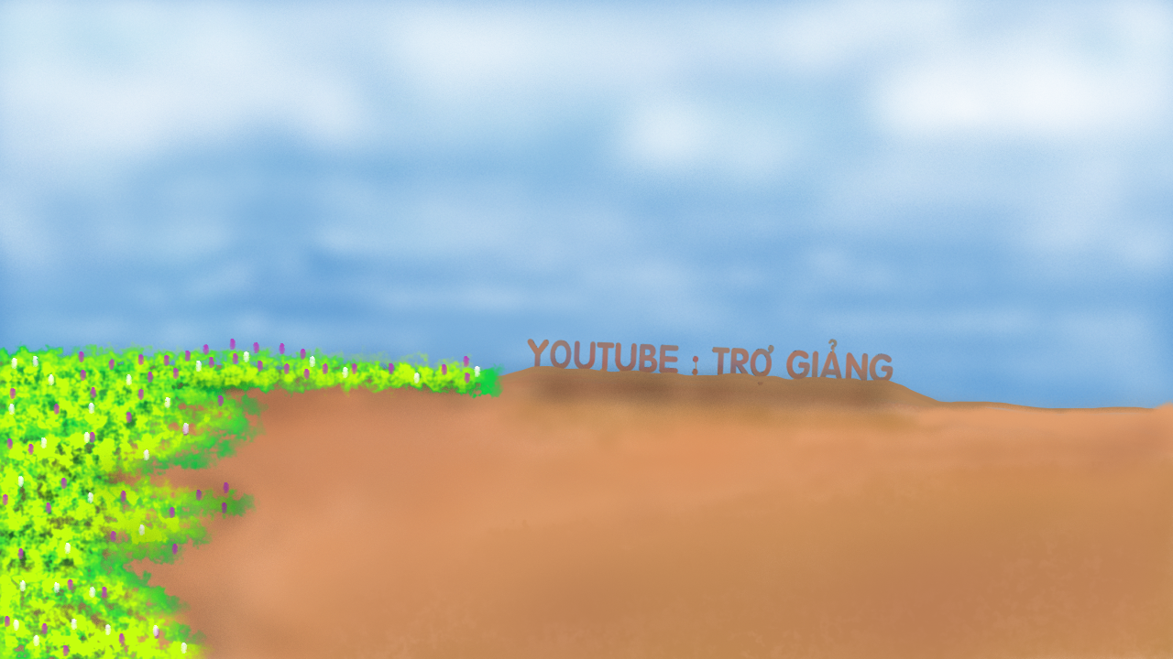

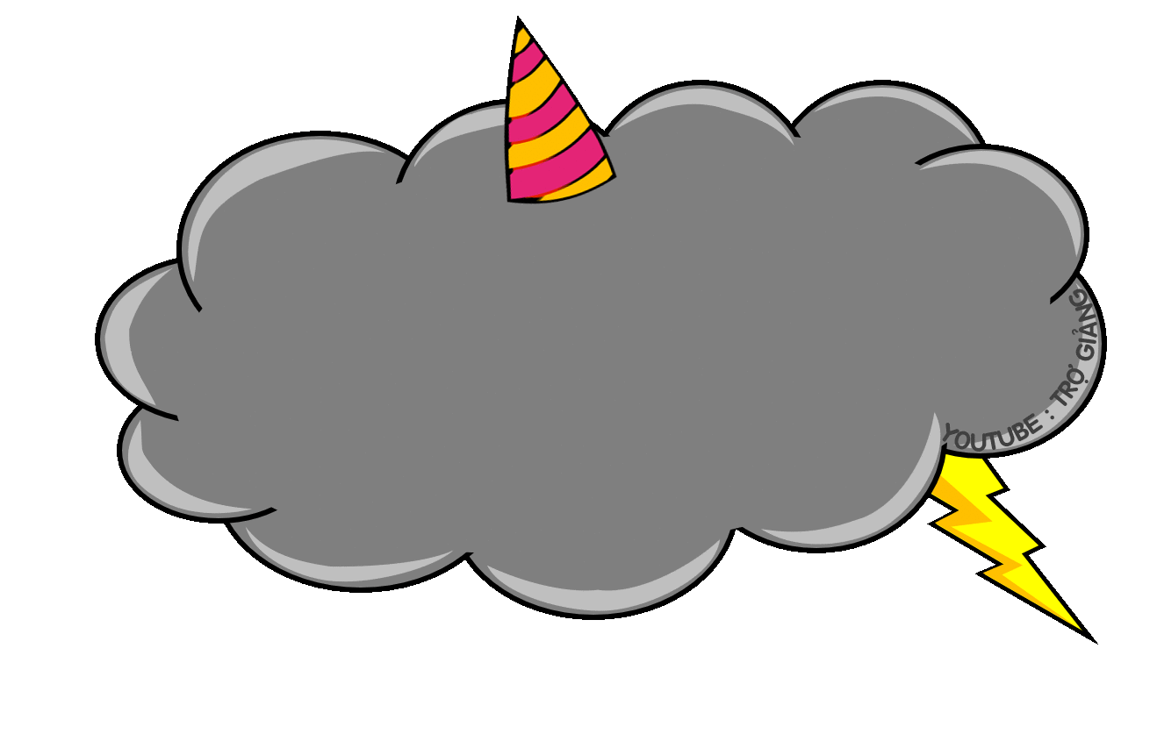

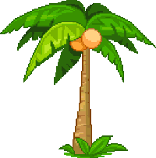


Theo em, bức tranh dưới đây muốn nói với các em điều gì?
Bức tranh muốn nói rằng trái đất đang bị ô nhiễm.

Slide 4

LUYỆN ĐỌC CÂU DÀI
Nào là ta thất thường,/làm nơi này hạn hán,/ nơi kia lũ lụt.//....
Nào là ta nóng tính,/ làm nhiệt độ tăng cao,/ núi lửa phun trào. //
Notes:
Viết từ k

Slide 5
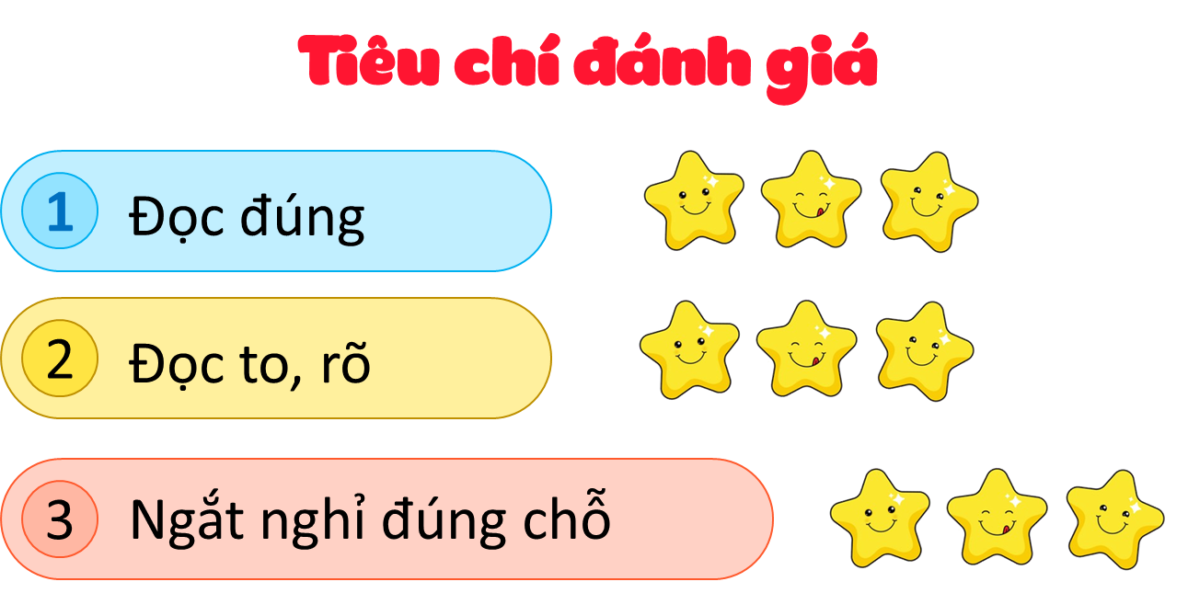
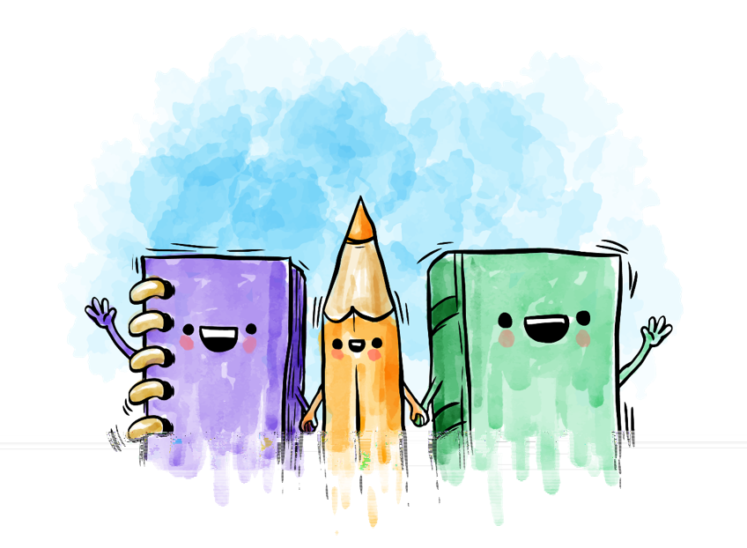
LUYỆN ĐỌC TRƯỚC LỚP
Notes:
Viết từ k

Slide 6
3
Ông Trái Đất mong muốn điều gì?
Em đọc thông tin đoạn 3 để trả lời câu hỏi
Ông Trái đất mông muốn các bạn nhỏ giúp ông, bắt đầu từ những việc nhỏ như khóa một vòi nước không dùng đến hay tắt bớt một bóng đèn,... Ông tin các bạn nhỏ làm được điều đó
Notes:
Viết từ k

Slide 7

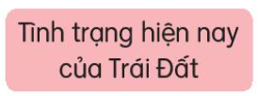

4
Sắp xếp các ý đã cho theo đúng trình tự của nội dung bức thư
3
1
2
Notes:
Viết từ k

Slide 8
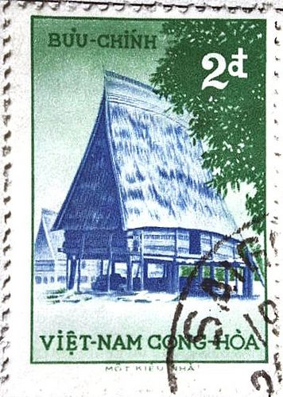
THƯ CỦA ÔNG TRÁI ĐẤT GỬI CÁC BẠN NHỎ
Các bạn nhỏ yêu quý!
Ta viết thư này cho các bạn trong lúc ta đang bị sốt rất cao. Các bạn có nghe thấy hằng ngày trên báo đài nói rằng “Trái Đất đang nóng lên” không? Có thể các bạn sẽ không hài lòng về ta, bởi ta bây giờ có rất nhiều tính xấu. Nào là ta thất thường, làm nơi này hạn hán, nơi kia lũ lụt. Nào là ta nóng tính, làm nhiệt độ tăng cao, núi lửa phun trào. Nào là ta lười chăm sóc bản thân, làm môi trường ô nhiễm,... Có lẽ ta đã gây quá nhiều phiền toái cho cuộc sống của mọi người.
Ta thực sự không muốn như vậy. Nhưng chính con người đã mang lại những rắc rối cho ta. Con người xả rác bừa bãi, chặt cây phá rừng, lãng phí nguồn nước, săn bắn động vật hoang dã,... Mỗi ngày một chút, những hành động đó của con người làm ta yếu dần.
Các bạn nhỏ thân mến của ta ơi! Ta biết tất cả các bạn đều mong ta sống thật lâu và vui vẻ. Bởi ai cũng muốn được sống trên một Trái Đất khỏe mạnh và xanh tươi. Hãy giúp ta nhé, bắt đầu từ những việc nhỏ thôi, như khóa một vòi nước không dùng đến hay tắt bớt một bóng đèn,... Các bạn có thể làm được, đúng không?
Ông Trái Đất
(Phan Nguyên)

